Slide 1
南極2m赤外線望遠鏡計画に向けたドームふじ基地のサイト調査
東北大学大学院理学研究科
天文学専攻 博士課程後期2年
沖田博文

Slide 2
Contents
ドームふじ基地の天文学的メリット
これまでの取り組み
52次隊でわかった観測条件
Future Works

Slide 3
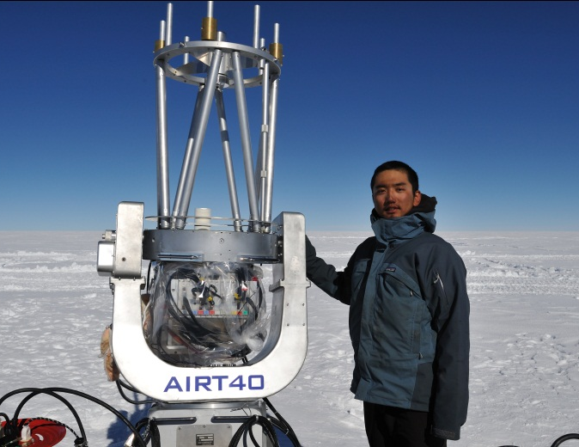
自己紹介
氏名：沖田博文（おきたひろふみ）
生年月日：1985年7月23日（満26歳）
出生地：岡山県倉敷市水島
趣味：星を見ること、ドライブ
所属：東北大学大学院理学研究科天文学専攻
指導教官：市川隆
学年：博士課程後期2年
南極歴：
第52次日本南極地域観測隊同行者（2010-11）
第54次日本南極地域観測隊夏隊員（2012-13, 候補）

Slide 4
Contents
ドームふじ基地の天文学的メリット
これまでの取り組み
52次隊でわかった観測条件
Future Works

Slide 5

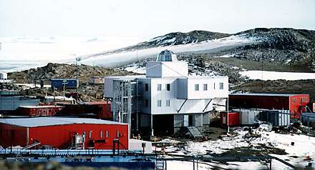
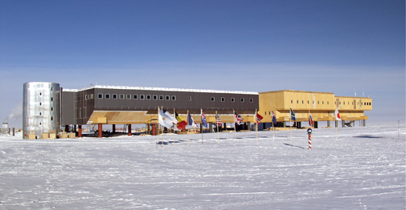

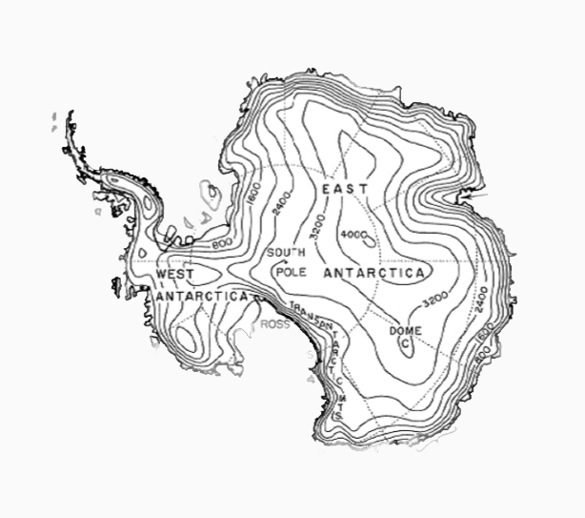
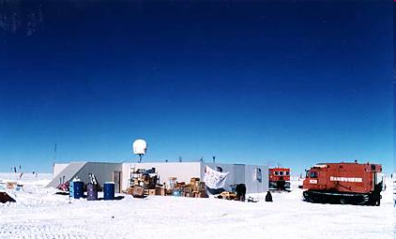
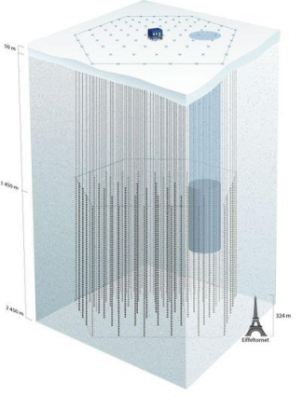
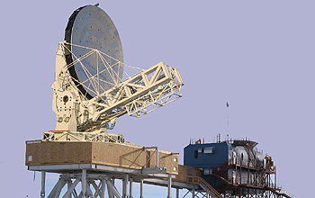
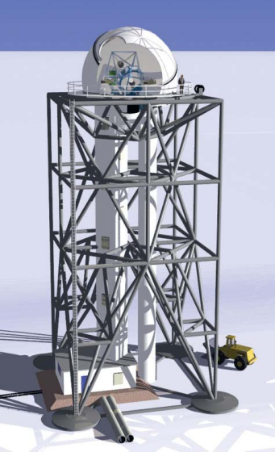
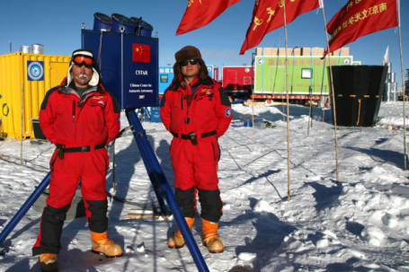
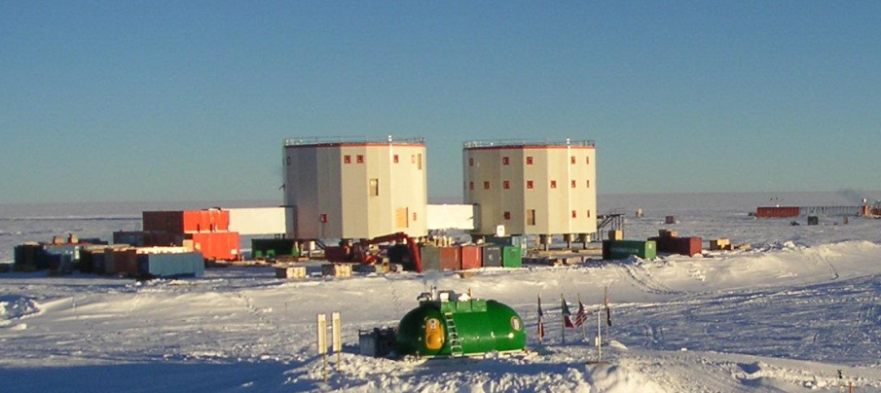
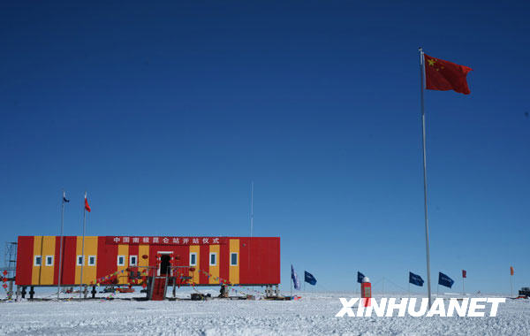



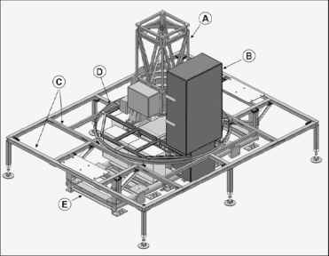
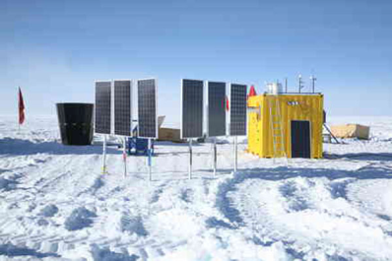
昭和基地
アムンゼン・スコット基地(南極点)
ドームふじ基地
SPT
http://www.southpolestation.com/
Dome C
IceCube
http://www.nipr.ac.jp/jare
アメリカ国立科学財団HP
2004～
コンコルディア基地(ドームC)
崑崙基地(ドームA)
CSTAR
PILOT
標高3,280m
標高4,093m
IRAIT
Yuan+(2008)
http://www.phys.unsw.edu.au/nature/
PLATO
新華通訊社HP
Tosti+(2006)
Yuan+(2008)
Lawrence+(2009)

Slide 6
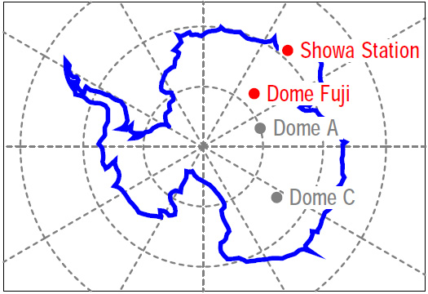
1.ドームふじの天文学的メリット
南極大陸内陸高原に位置する「ドームふじ基地」はその特異な地理条件から地球上で最も赤外線観測に適していると考えられている。
○赤外線での空の明るさが地球上で最小
○地球上で最も幅広い波長で観測が可能
○シーイングが地球上で最も良い
○夜が90日以上続く
Syowa
ドームふじ基地
南緯77°19’, 東経39°42’
標高3,810m (0.6気圧)
最低気温 -80℃, 年平均-54.4℃
©SPIE Okita+2010
常に極高気圧帯が卓越し晴天が続く。ブリザードは無い。

Slide 7
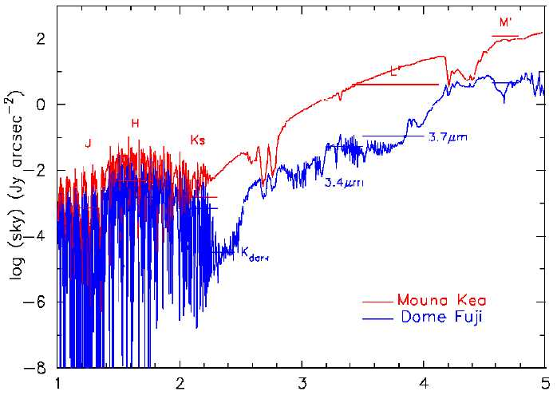
1.1. Sky Brightness
○赤外線での空の明るさが地球上で最小
赤外線の「空」は可視光のそれと比べて約10,000倍明るい
原因
(1)OH夜光
(2)地球大気の熱放射
(3)望遠鏡自身の熱放射
中間赤外線
ドームふじでは冬期に-80℃となるため、熱放射の影響は地球上で最小となる
K-dark
マウナケア山頂(赤)とドームふじ基地(青)で予想される赤外線ノイズのシミュレーション(Ichikawa2008)横軸波長[μm]、縦軸は放射強度[Jy/arcsec²]。
シミュレーションから赤外線の空の明るさは温帯の100分の1程度と予想
ドームふじでは赤外線(特にK-dark、中間赤外線)で地球上最高の感度が得られる

Slide 8
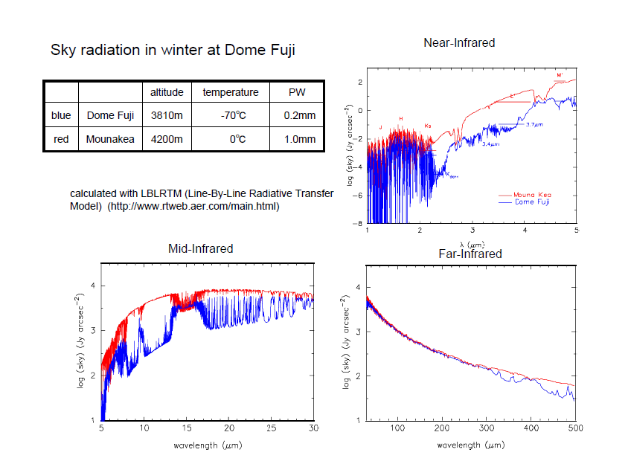
L
Kdark
M
“A”-band
8.7
10 – 100 times less Background than Mauna Kea
N, 11.7

Slide 9
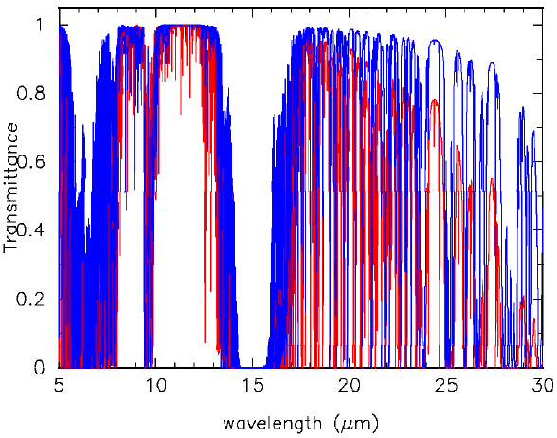
1.2. Sky Extinction
○地球上で最も幅広い波長で観測が可能
水蒸気による吸収によって天体観測可能な波長が大きく制限
ドームふじでは冬期に-80℃となるため大気中に含まれる水蒸気量が極小、
大気の透過率が高い
マウナケア山頂(赤)とドームふじ基地(青)で予想される大気透過率のシミュレーション(Ichikawa2008)横軸波長[μm]、縦軸は透過率を表す。
ハワイ・マウナケア山頂 | 2.4mm
チリ・アタカマ高原 | 2.0mm
Dome C, A | 0.6mm
（水を含む物質と関係のある）南極で無ければ不可能な波長での観測が可能
夏期の可降水量(PWV)
Yang+2010, Takato+2010, Valenzino +1999, Giovanelli+2001, Otarola+2010

Slide 10
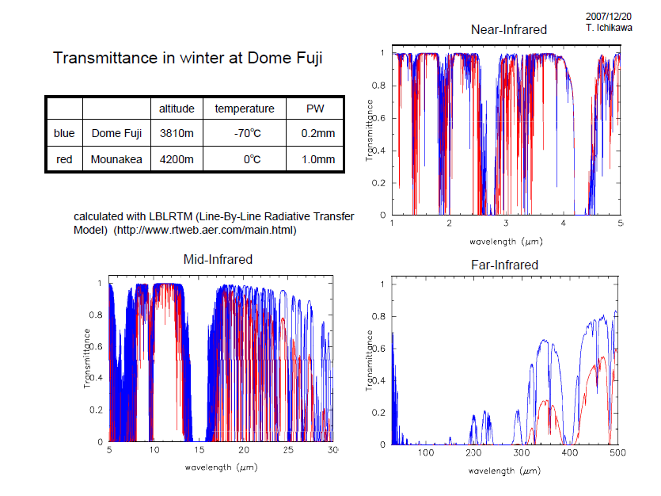
Pa α
New Window
THz
20～40μm

Slide 11
1.3. Telescope Thermal Emission
Object
隠れた最大の問題
望遠鏡の熱放射
Earth Atmosphere
Air Grow Emission
(non-thermal)
Atmospheric
Absorption
Atmospheric
Thermal
Emission
Instrumental
Thermal
Emission
Telescope
217K
Kdark 2.36μm, 273K
Sky thermal emission 17 mag/□’’
OH airgrow 18 mag/□’’
Telescope thermal emission 13 mag/ □’’
18 mag/□’’
Detector
19 mag/□’’

Slide 12
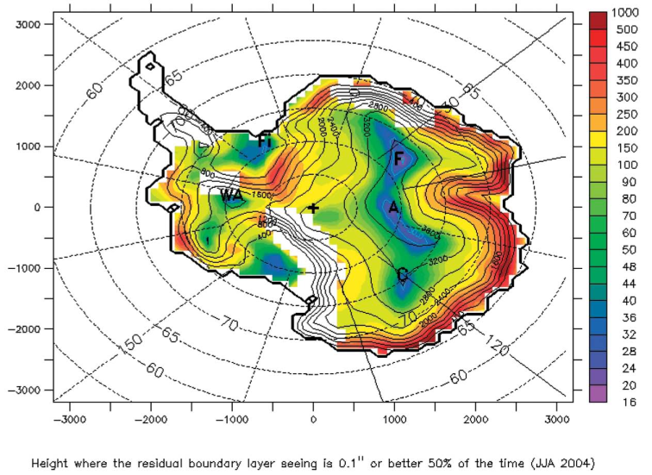
1.4. Seeing
○シーイングが地球上で最も良い
大気の揺らぎにより星が広がって見えるため細かい構造が観測出来ない
仙台(参考) | ～3”
岡山観測所 | 1.2”
ハワイ観測所 | 0.6”
Dome C | 0.3”
接地境界層より上のシーイング
シミュレーション・ドームC での観測結果から、冬期には地面15m上で0.3秒角のシーイングが期待される
接地境界層のシーイングが0.1’’となる高度のシミュレーション(Swain&Gallee2006)
ドームふじでは地球上最高の分解能で観測可能

Slide 13
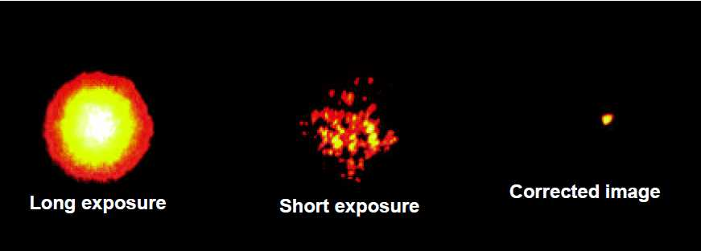
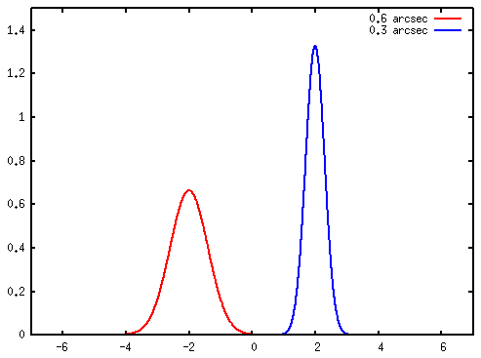
1.4. Seeing
The Earth atmosphere also degrades sharpness of the star image, which is called “seeing”.
Long exposure, short exposure, corrected image of observed star (Image: Lawrence Livermore National Laboratory and NSF Center for Adaptive Optics.(in Claire Max's papers)
PSF
0.75 mag
Good seeing brings not only high resolution imaging, but also more deeper detection limit.
0.3”
0.6”
noise level
Mauna Kea
Dome FUJI

Slide 14
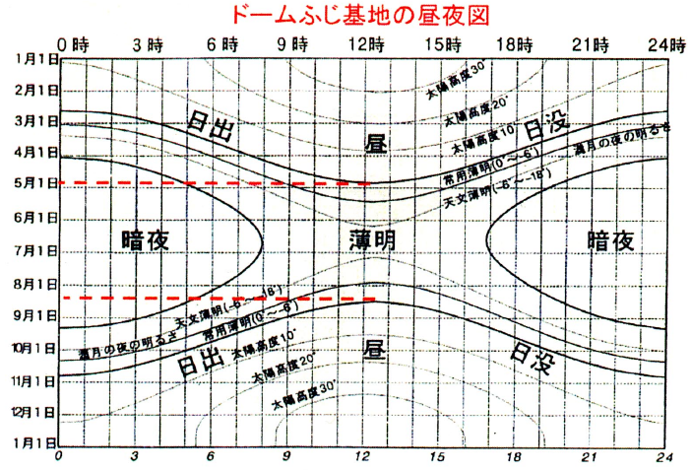
1.5. Polar Night
○夜が90日以上続く
極夜期のドームふじでは連続2,500時間にわたって夜が続く。
Sunrise/
Sunset
Polar Night
Sunrise/
Sunset

Slide 15
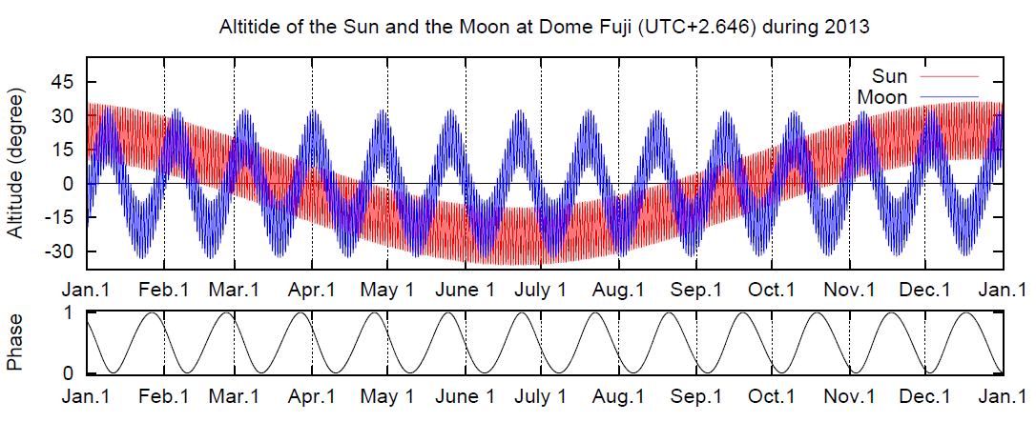
1.5. Polar Night
○夜が3ヶ月以上続く
極夜期のドームふじでは連続2,500時間にわたって夜が続く。
Sunrise/
Sunset
Sunrise/
Sunset
Polar Night
Twilight
中断のない連続的な天体観測・俊敏なフォローアップ観測が可能

Slide 16
Contents
ドームふじ基地の天文学的メリット
これまでの取り組み
52次隊でわかった観測条件
Future Works

Slide 17
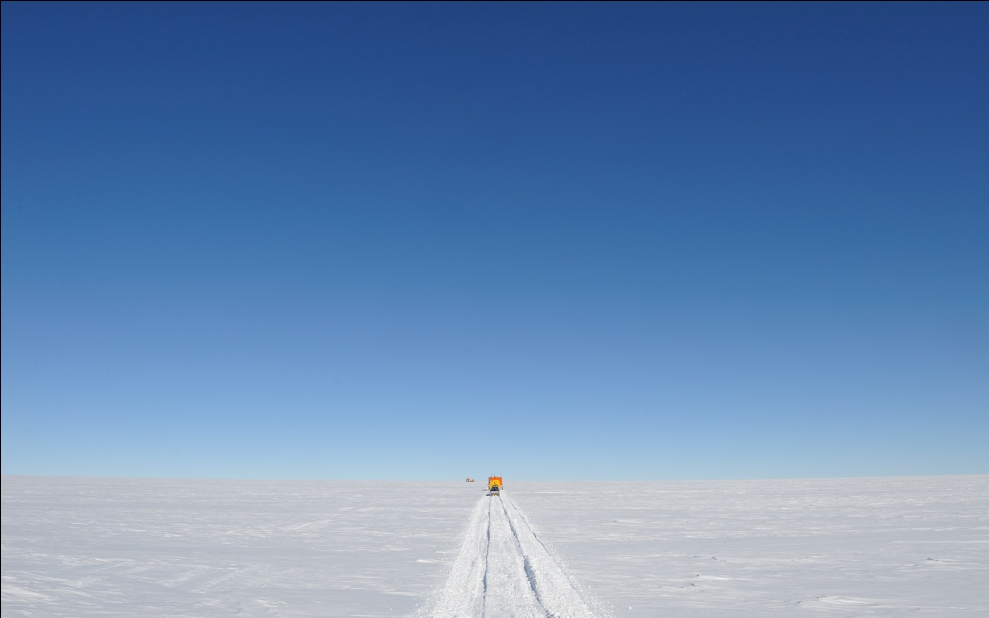
2. これまでの取り組み
ドームふじ基地で天体観測を行う為には様々な困難が存在する
(1) 物資の輸送
(2) 人員の輸送
(3) 電力
(4) 通信
(5) 低温対策
(6) 結露対策
(7) 不等沈下
筑波大学・東北大学・名古屋大学・国立天文台・極地研究所等によって「南極天文コンソーシアム」（2005年結成、代表中井直正）を結成し赤外線・テラヘルツ天文学の為の基礎研究を推進中。実験開発を積極的に行いこれら困難を解決してきた。

Slide 18
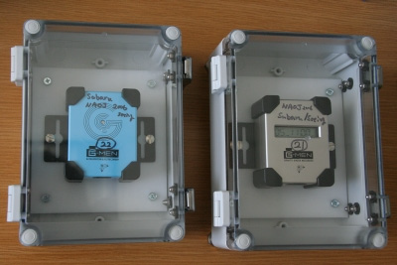
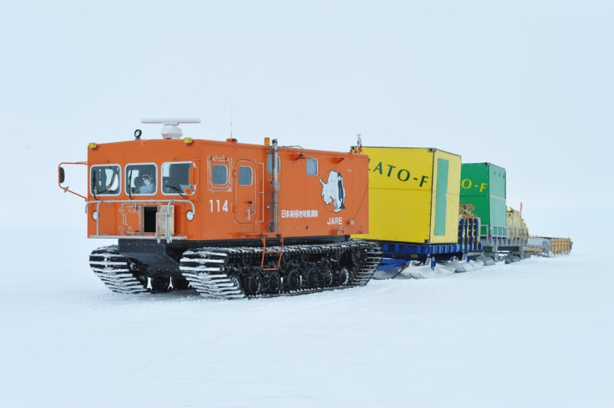
2.1. 物資輸送
これまでの課題
(1)従来の小型橇では振動が多い
(2)一度に運べる量・サイズが小さい
・加速度センサーによる振動の測定 (JARE48)
・大型橇の開発と持ち込み (JARE52, JARE53)
・新型雪上車の開発 (JARE54～)
加速度センサー
・S16 - ドームふじ(1000km) 片道3週間
・雪上車1台につき牽引は20t (燃料10t)
・夏にオングル海峡が渡れない
1回の旅行につき運べる物資は50tが限度
航空機による物資投下を今後検討
SM100(旧型)と大型橇

Slide 19
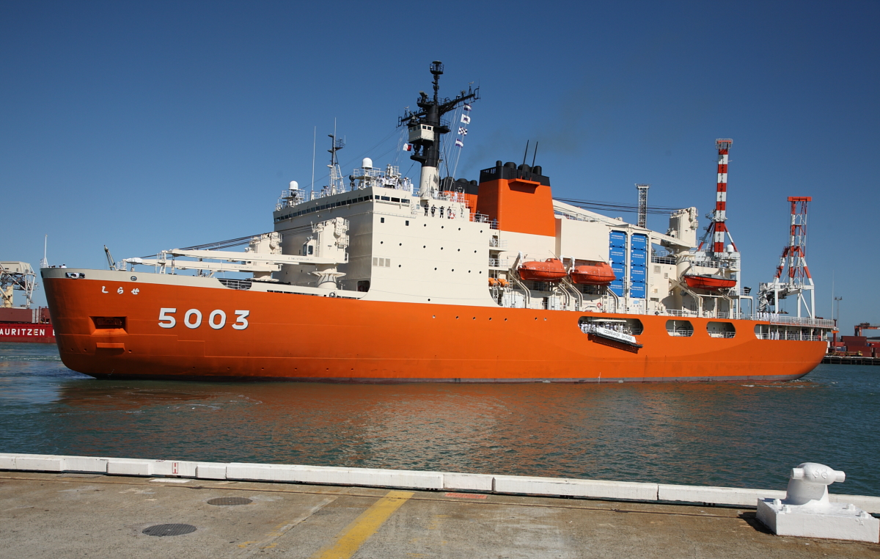
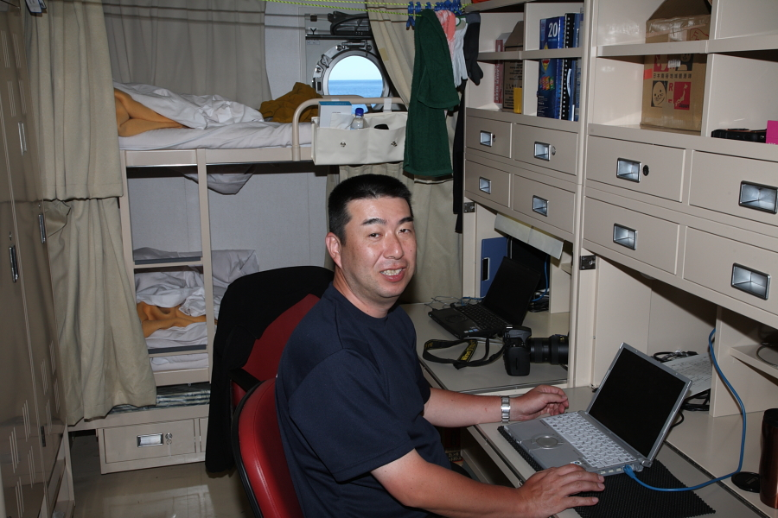
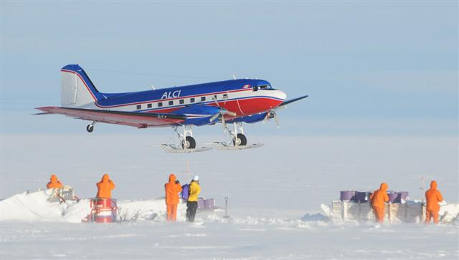
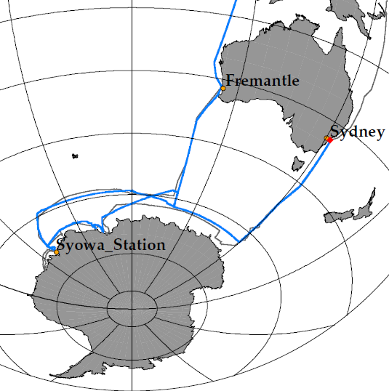
2.2. 人員輸送
これまでの課題
(1)最短で移動に往復3ヶ月（砕氷船＋雪上車）
(2)実際のドームふじ滞在は最大2週間
・DROMLANによる空路での大陸アクセス(1人250万円～)
・将来はドームふじ基地へダイレクトにアクセス？
→滞在期間は最大2ヶ月(夏期のみの場合)
S17航空拠点でのバスラーターボ

Slide 20
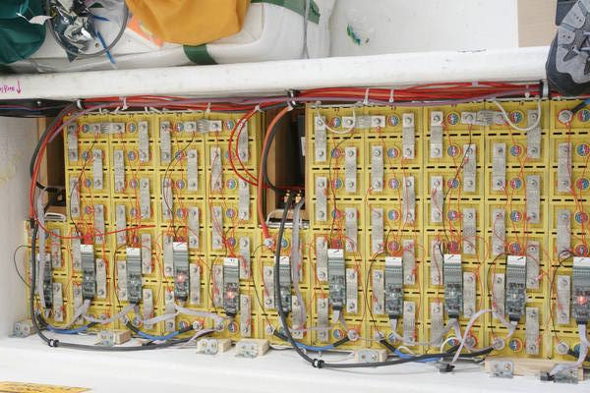
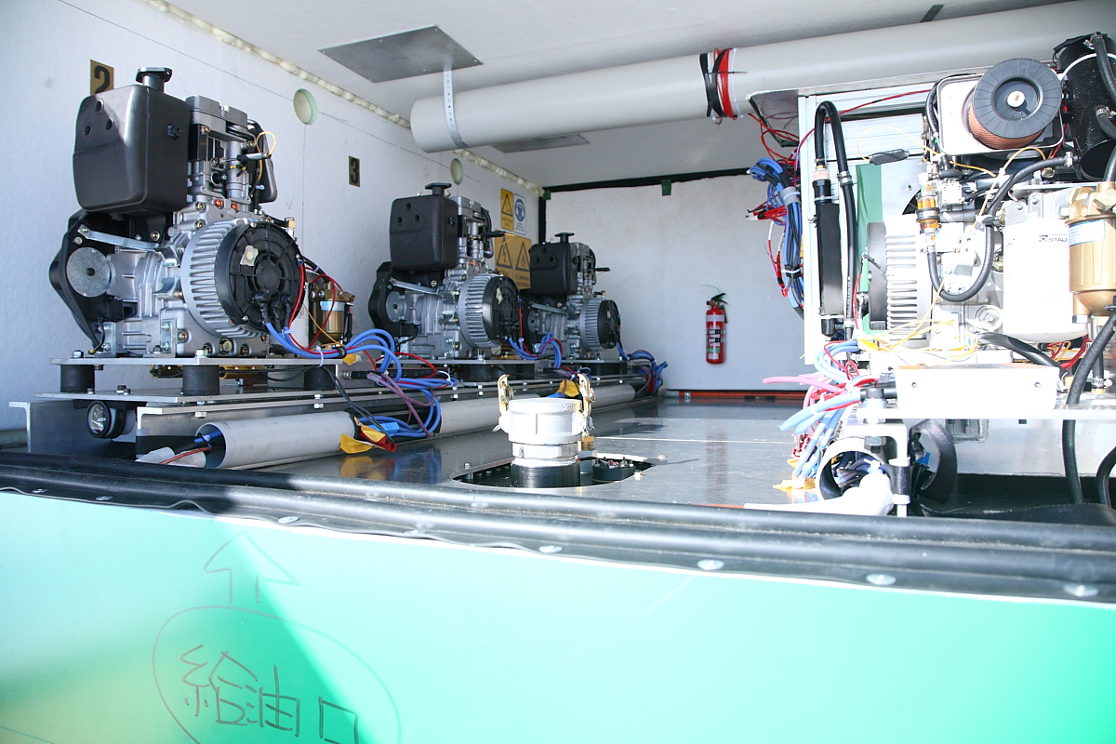
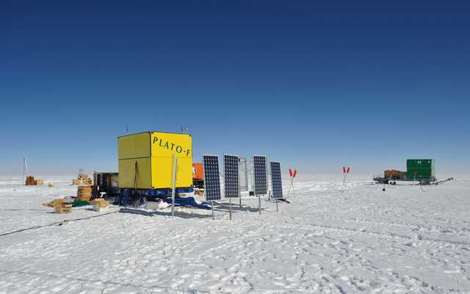
2.3. 電力
これまでの課題
(1)現在のドームふじ基地は無人
(2)そもそも冬期の無人発電システムが無い
・オーストラリアUNSW大学開発のPLATO-F
6,000Lの航空燃料で1KWを600日供給
Photo:Takato
Photo:Takato
越冬基地が出来れば電力の問題は一応解決。しかし発電量は燃料輸送量に依存するため無尽蔵ではない。
PLATO-F

Slide 21


2.4. 通信
これまでの課題
通信環境は極めて厳しい
(1)イリジウム衛星携帯電話
2.4kbps, \150/1KB → 1GB=1.5億円
(2)インマルサット
通信できない場所・時間帯あり
(3)HF無線(観測隊は主にこれを使用)
イリジウム端末
イリジウムオープンポート
128kbps, \0.82/1KB → 1GB=82万円
(PLATO-Fとの通信は主にこれを使用)
イリジウムオープンポート
ちなみに、南極点基地では退役した4機の通信衛星に傾斜をつけて1.5～150Mbpsを実現。使えるのは1日3～7時間程度。
生データの転送は現実的でない
現地で1次処理する必要有り

Slide 22
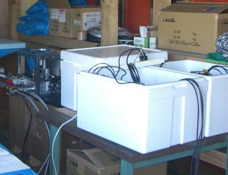

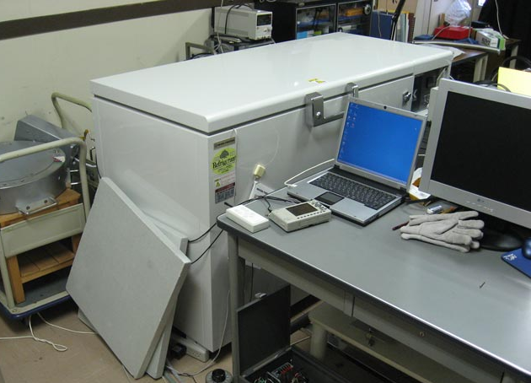
2.5. 低温対策
ドームふじ基地の最大のメリットは同時に最大の困難
・液晶パネルの凍結
・動作部の凍結
・機械部品のクリアランス変化
・物性の変化
最低気温 -80℃
年平均-54.4℃
ソルベイソレクシス(株)HP
・FOMBLIN ZLHTグリース
・潤工社テフロンリード線
・袋内ケーブル
・日立製HDD(2011年3月に撤退)
実験によって低温での使用を検証
・加熱はできるだけしない
（せっかくの低温＋電力の問題）
・保温する場合は熱の管理が重要
・日本フリーザー CLN-70C 冷凍庫
・KEYENCE NR-1000 データロガー
・白金温度計

Slide 23
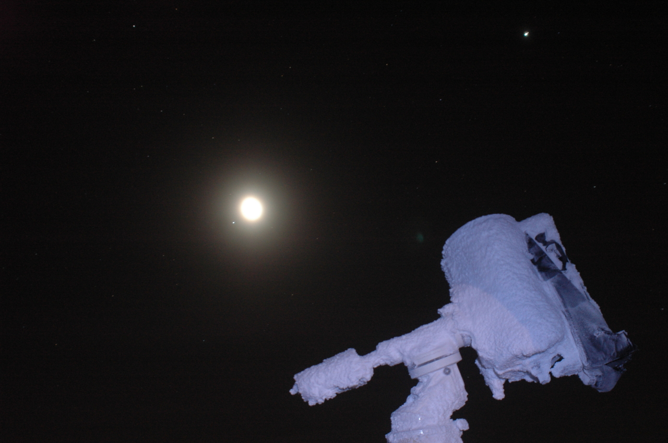
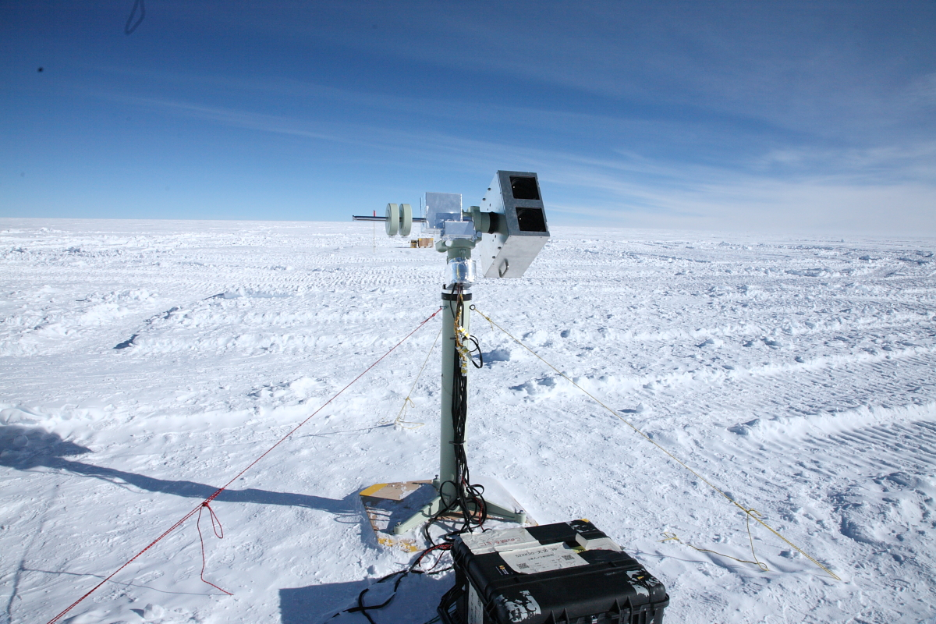
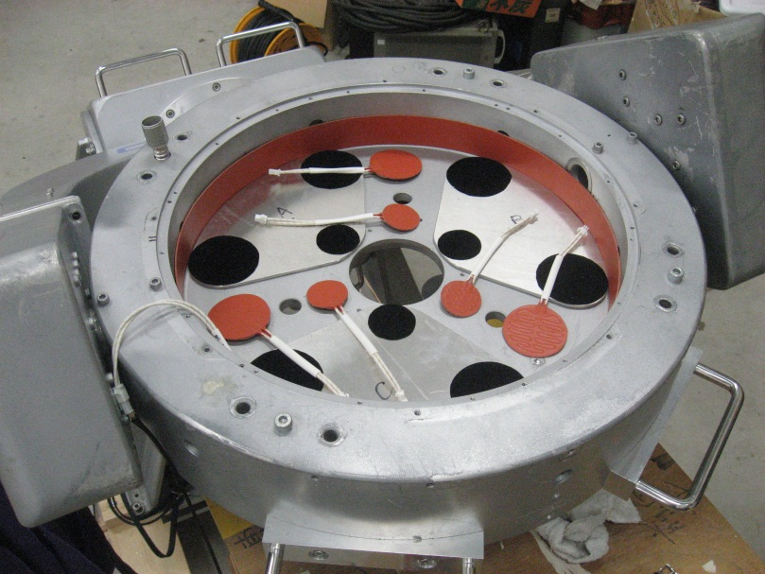
2.6. 結露対策
→ 結露対策が冬期観測では重要となる
ITO膜
Dome C
in winter
TwinCAM
(c)Takato
特有の気象によって-70℃ → -30℃といった急激な温度変化が生じるらしい。結露対策が重要となる。
ヒーターによる加熱
ハロゲンランプによる昇華
AIRT40主鏡
ヒーター
宇宙望遠鏡にはない難しさ

Slide 24
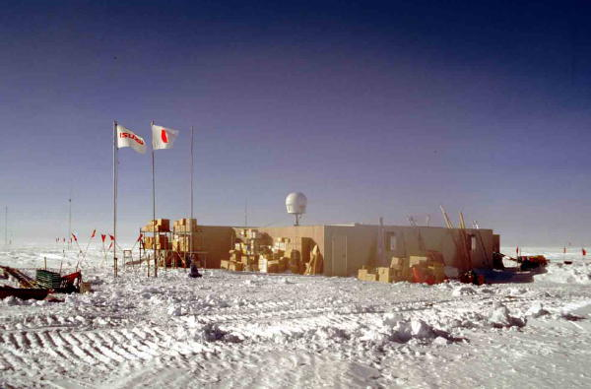
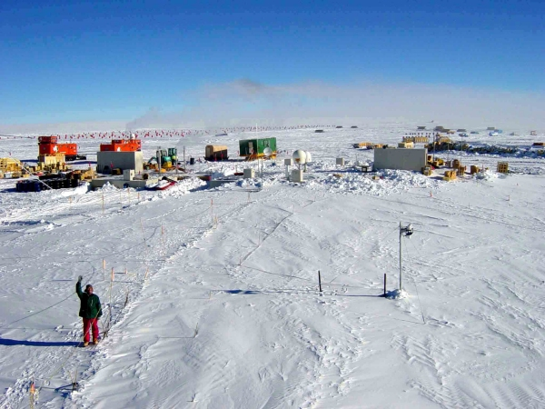
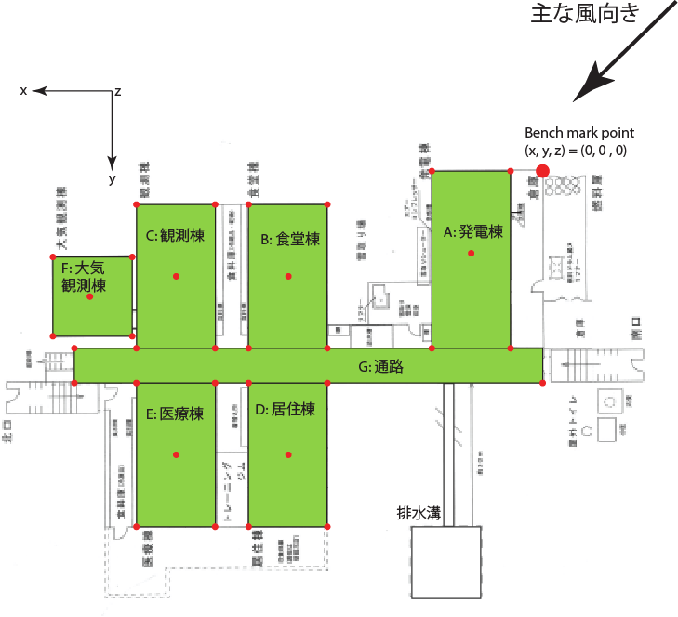
2.7. 不同沈下
Jan. 1995
Feb. 2003
降雪量
年間20cm程度
Kameda2009(from Kim’s talk)
雪面は決して強固な基盤ではない
一様に沈降する訳でもない
スノウドリフトによる埋没も大きな問題
極地研・金高義（極地工学）とコラボレーション。最適な構造物の設計・開発を実施。
Yoda+2004 (from Kim’s talk)

Slide 25
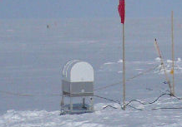
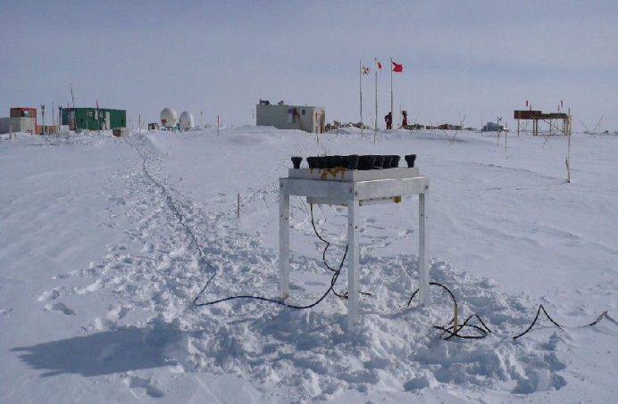
2.7. Activity of JARE 48
48次隊(2006-2007)
委託して夏期の天文学的な観測条件調査を
実施
(1) 接地乱流層調査(SODAR)
(2) 大気透過率調査(220GHzラジオメータ)
(3) 輸送振動測定(加速度センサー)
加速度センサー
220GHzラジオメーター
SODAR

Slide 26
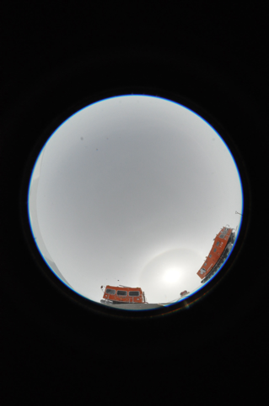
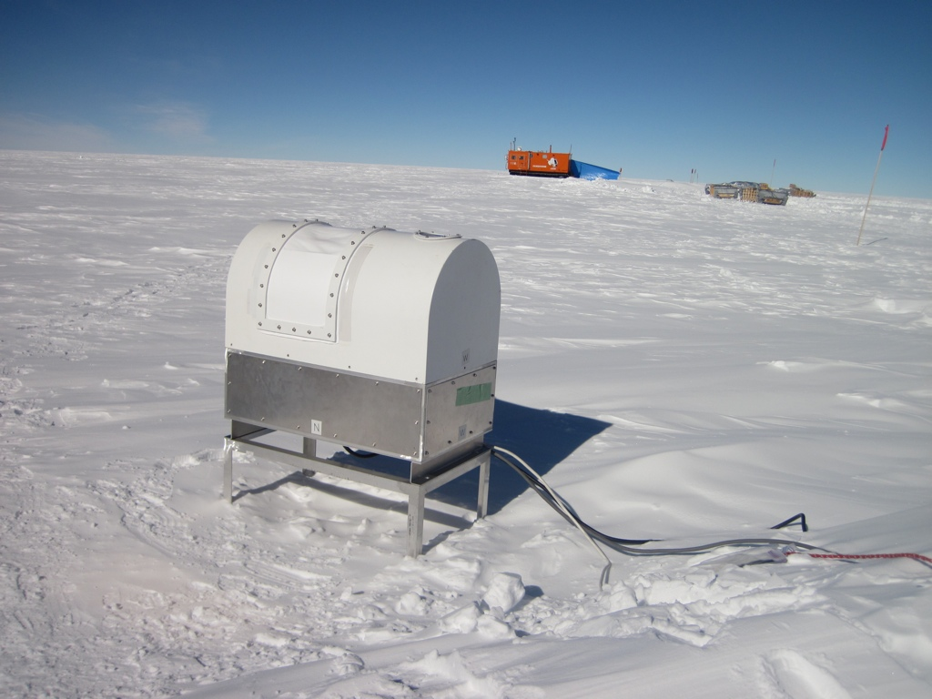
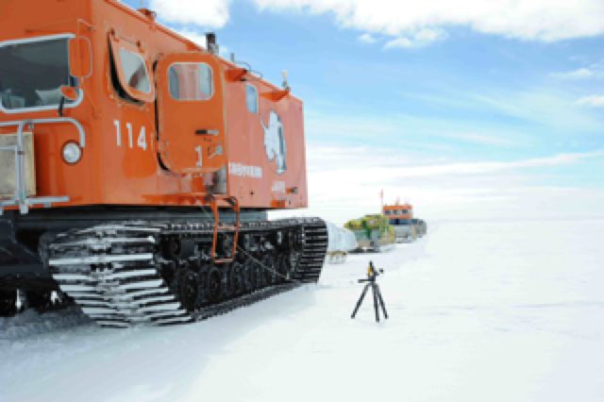
2.8. Activity of JARE 51
51次隊(2009-2010)
瀬田益道(筑波大講師)が同行者として参加
し、夏期の天文学的な観測条件調査を実施
(2) 大気透過率調査(220GHzラジオメータ)
(4) 大気水蒸気モニタ(近赤外線分光器)
(5) 全天カメラ
全天カメラ
220GHzラジオメーター
大気水蒸気モニタ

Slide 27
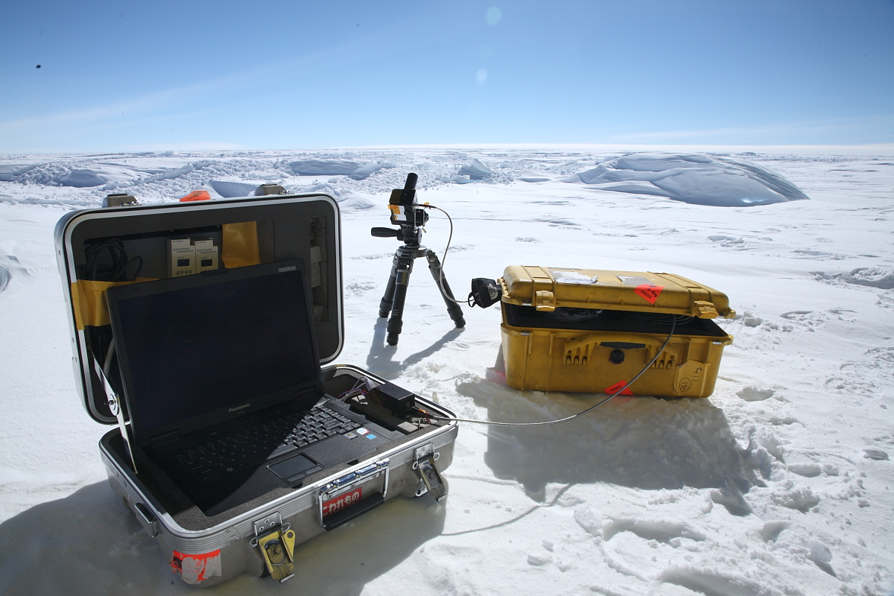
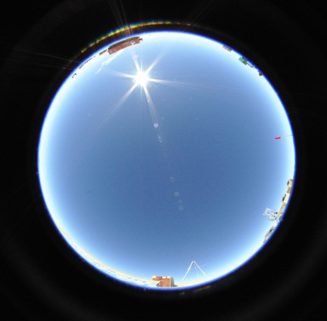
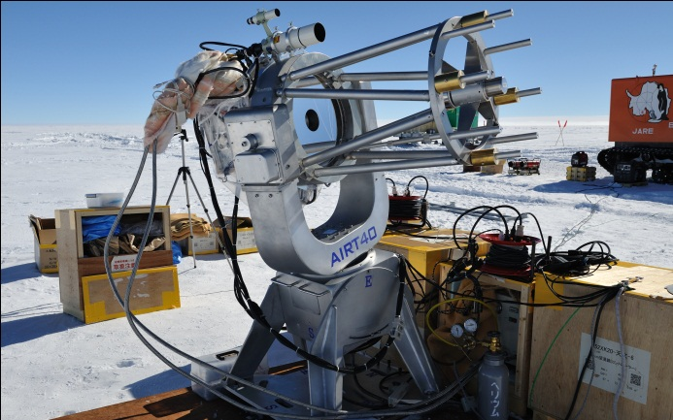
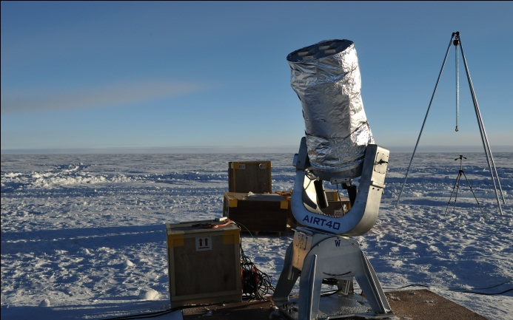
2.9. Activity of JARE 52
JARE52 夏期観測
高遠徳尚、沖田博文の2名が参加。
(4) 大気水蒸気モニタ(近赤外線分光器)
(5) 全天カメラ
(6) DIMMによるシーイング測定(40cm望遠鏡)
(7) 赤外線の空の明るさ観測(40cm望遠鏡)
Photo:Takato
大気水蒸気モニタ
全天カメラ
シーイング測定
空の明るさ観測

Slide 28

2.9. Activity of JARE 52
JARE52 冬期観測
(8) 無人発電制御モジュール PLATO-F
(9) 太陽系外惑星観測2連望遠鏡 TwinCAM
(11) 接地境界層観測装置 SNODAR
(12) 全天カメラ HR-CAM2
(10) 16m気象タワー
Photo:Takato
Photo:Takato
PLATO-F
オーストラリア・ニューサウスウェールズ大開発の無人発電制御モジュール。
ディーゼルエンジン・太陽パネル・リチウムバッテリーの組み合わせで連続して1KWを600日供給する。(Jet-A1を6,000L)
イリジウムオープンポートでステータス確認・データ転送を行う。2011年7月以降電源トラブルで停止。現在再起動を試行中。
PLATO-F (黄色が装置モジュール、緑がエンジンモジュール)

Slide 29


2.9. Activity of JARE 52
JARE52 冬期観測
(8) 無人発電制御モジュール PLATO-F
(9) 太陽系外惑星観測2連望遠鏡 TwinCAM
(11) 接地境界層観測装置 SNODAR
(12) 全天カメラ HR-CAM2
(10) 16m気象タワー
Photo:Takato
SNODAR
16m気象タワー
Photo:Takato
TwinCAM

Slide 30


2.10. Activity of JARE 53
2013年4月上旬～9月中旬にかけてドームふじ基地で無人赤外線天体観測を実施
する準備の為、東北大M2小山拓也が昭和基地で現在越冬中。
(A) PLATO-Fの給油・修理・改造（2KW・300日供給モードへ変更)
(B) 天体観測用8mステージ及び天体観測ドームの建設
(C) 赤外線望遠鏡の設置・調整
(D)サイト調査
40cm赤外線望遠鏡
8mステージ(写真では5m)と観測ドーム

Slide 31
Contents
ドームふじ基地の天文学的メリット
これまでの取り組み
52次隊でわかった観測条件
Future Works

Slide 32
3. 52次隊で分かった観測条件
(1) 大気水蒸気モニタ(近赤外線分光器)
(2) 赤外線の空の明るさ観測(40cm望遠鏡)
(3) DIMMによるシーイング測定(40cm望遠鏡)
シーイング測定
赤外線の空の散乱強度測定
Photo:Takato
大気水蒸気モニタ

Slide 33

3.1. 大気水蒸気量の観測
PI：高遠徳尚
近赤外線分光器で太陽のスペクトルを観測して水蒸気による吸収線の深さや等価幅から大気中に含まれる水蒸気量(可降水量PWV)を求める
Photo:Takato
CO2
分光器 | 浜松C9406GC
λ | 0.9～1.6μm
Δλ | 7nm
O2
H2O
H2O
PWV～6 ｍｍ
PWV～１ ｍｍ
H2O
©Takato

Slide 34

3.1. 大気水蒸気量の観測
Atacama
○観測結果
Tolonchar
S16 → ドームふじ基地 → S16 ( + しらせ船上 )で水蒸気量の観測を実施
Dome Fuji
Mauna Kea
Armazones
San Pedro Partir
SP
(summer)
Tolar
黒：「温帯」の観測地の値
青：「温帯」のベストシーズンの値
赤：観測結果
Best season 25% tile
Otarola+ 2010
Valenziano+1999
横軸：大気水蒸気量PWV(mm)
縦軸：観測地の標高(m)
©Takato
夏期＝-20℃といった最悪条件にもかかわらず、ドームふじの大気水蒸気量は他の温帯サイトに比べて極めて小さい値(約0.6mm)であることがわかった。

Slide 35

3.2 赤外線の空の明るさ
先行研究から予想されるK-dark（2.36μm）での「昼間」の空のIntensity [mag/sq”]
Dome Fuji, Antarctica
m_sun=-26.7[mag]
Z_sun=70[°]
k=0.05[mag/airmass]
V-Kd=1.5[mag]
lambda=2.4[mu m]
I_darksky=17.0[mag/□’’]
北
東
南
西
北
昼間でも太陽の反対側では K = 11 [mag/sq”] が期待される？
これは本当か？ 本当なら昼間の観測も現実的？？
ドームふじ基地で実際に観測し、散乱光強度を求めることを計画

Slide 36
3.2. 空の明るさ(先行研究) 1/2
K. Krisciunas & B.E. Schaefer 1991, PASP, 103, 1033によると、可視での月夜の空の明るさ(Intensity)は、新月の空＋月・太陽の散乱光で表される
新月の空
月・太陽の散乱光
Zsky skyの天頂角
Zmoon 月の天頂角
α 月の位相(満月=0°)
ρ sky と月のなす角度
k 減光係数
月のフラックス
エアマス
散乱係数
レイリー散乱
ミー散乱
レイリー散乱 (散乱粒子 << 波長)
ミー散乱 (散乱粒子 ～ 波長)
大気中の分子等による散乱
(1+cos²θ)λ⁻⁴に比例
空が青い、夕日が赤い理由
キリ・モヤ等の散乱
散乱強度は粒子形状やサイズによる
一般に、前方散乱が強くあまり波長依存しない
雲や霧が白い理由
これを赤外線・太陽光でドームふじの大気散乱係数の測定に応用

Slide 37






3.2. 空の明るさ(先行研究) 2/2
CFHT Redeye Users’ Manual
(http://www.cfht.hawaii.edu/Instruments/Detectors/IR/Redeye/Manual/)
Krisciunas & Schaefer (1991)を波長を変えてJ,H,Kバンドに外挿
レイリー散乱
V
ミー散乱
J
K

Slide 38
3.2. 実際の観測
2011年1月23日-24日にかけてドームふじの空の明るさ観測を実施
ちなみにこの期間は太陽の沈まない「白夜」
空の観測
あらかじめ決めておいた15の天域を1天域につき5枚撮像
観測バンド H, Ks
標準星の観測
Type | K2II—III
RA | 16h48m39.9s
Dec | -69d01m39.9s
H-band | -1.042±0.192
Ks-band | -1.176±0.192
みなみのさんかく座α星 Atria
ディザリングしながら10枚撮像
観測バンドH, Ks
データは2MASS SPCより
※全ての観測は近赤外線用の金属NDフィルターにより1/100の光量に減光して観測

Slide 39

3.2. 観測 2/3
太陽のRa,decを
(α, δ)とすると
1 (α, -80)
2 (α, -60)
3 (α, -40)
4 (α, -20)
5 (α, 0)
6 (α+6, -80)
7 (α+6, -60)
8 (α+6, -40)
9 (α+6, -20)
10 (α+6, 0)
11 (α+12, -80)
12 (α+12, -60)
13 (α+12, -40)
14 (α+12, -20)
15 (α+12, 0)
5
3
2
1
11
10
12
13
9
14
8
※但し
・太陽に近すぎる
・地平線下
（図では4, 6, 15）
場合は観測せず
7
の15点を観測

Slide 40

3.2. 観測 3/3
太陽のRa,decを
(α, δ)とすると
1 (α, -80)
2 (α, -60)
3 (α, -40)
4 (α, -20)
5 (α, 0)
6 (α+6, -80)
7 (α+6, -60)
8 (α+6, -40)
9 (α+6, -20)
10 (α+6, 0)
11 (α+12, -80)
12 (α+12, -60)
13 (α+12, -40)
14 (α+12, -20)
15 (α+12, 0)
5
3
2
1
11
※但し
・太陽に近すぎる
・地平線下
（図では4, 6, 15）
場合は観測せず
10
12
13
9
14
8
7
画像：
東北大全天カメラ
の15点を観測

Slide 41



3.2. 実際の観測
南極40cm赤外線望遠鏡(AIRT40)
口径 | 400mm
焦点距離 | 4800mm
形式 | カセグレン式
架台 | フォーク式赤道儀
追尾精度 | 5秒角以下
設置場所 | 77°19’17.2’’S
 | 39°41’37.7’’E
赤外線カメラ TONIC2 (瞳光学系)
検出器 | VIRGO-2K
合成焦点距離 | 4800mm
ピクセルサイズ | 20 x 20 μm
ピクセルスケール | 0.866’’ x 0.866‘’
冷却温度 | 80K
フィルター | J, H, Ks, 他
Copyright Raytheon

Slide 42



3.2. 結果、考察 1/4
Step 1. 離角90°以上の値について
副鏡に直接太陽光が当たり、その一部が検出器に入射？
→ 信用できるデータとは言えない、使用しない
Step 2. K&S(1991)の手法に則ってデータを解釈
まずρ>90°でレイリー散乱をフィッティングし、その後10<ρ<80°でミー散乱をフィッティング
→ レイリー散乱を無視、
10<ρ<80°の範囲をミー散乱でフィッティング
緑：観測値
赤：ベストフィット
青：K&S(1991)の散乱係数を
波長依存を考慮して外挿
(Redeye User’s Manual)
横軸：Skyと太陽の離角(°)
縦軸：散乱係数f(ρ)の対数
H-band
Ks-band

Slide 43

3.2. 結果、考察 2/4
H-band
先行研究の理論曲線に比べ観測結果の散乱係数は10～100倍大きいことがわかった。これはダイヤモンドダスト(氷霧・細氷)によるミー散乱が原因であると考えられる。ドームふじでの赤外線観測ではこれまで考慮されていなかった強強度の「ミー散乱」を考慮する必要があることが判明した。
Ks-band
緑：観測値
赤：ベストフィット
青：K&S(1991)の散乱係数を
波長依存を考慮して外挿
(Redeye User’s Manual)
横軸：Skyと太陽の離角(°)
縦軸：散乱係数f(ρ)の対数
魚眼レンズで撮影したハロ
H-band
Ks-band

Slide 44


3.2. 結果、考察 3/4
今回の観測結果を用いて夏期のドームふじのSkyを再現
H-band
Ks-band
4.0mag
※Vega等級
3.0mag
Sun (h,A)=(10,180)
5.0mag
4.0mag
※Vega等級
3.0mag
Sun (h,A)=(10,180)
→ 白夜でも最も暗い天域で5mag/sq”程度、明るい星であれば観測は可能

Slide 45


3.2. 結果、考察 4/4
ドームふじにおける月夜の予想されるSkyの明るさ
※Vega等級
H-band
13mag
Moon (h,A)
=(40,180)
M_{H,darksky} =
13.4 mag/sq”
12mag
Ks-band
14mag
注: ρ<10は考慮していない
13mag
M_{H,darksky} =
14.1 mag/sq”
→ ダイヤモンドダスト等による強い散乱があっても月はSkyの明るさに影響しない。

Slide 46
3.3. シーイング観測
Seeing
シーイングとは大気の揺らぎによって星が広がって見える現象のこと。
地球大気でも、特に地表面付近の強い乱流荘によってシーイングは悪化する。
知りたいのは、
・シーイングの値
・接地境界層のプロファイル
・接地境界層の高さ
接地境界層のシーイングが0.1’’となる高度のシミュレーション(Swain&Gallee2006)

Slide 47


3.3. 乱流層について 1/2
3.3. 論文の背景 (3/4)
・地球大気構造とその擾乱
基本的に高度と共に温度が上昇すると安定となる
熱圏
※「温帯」の場合
中間圏
成層圏
接地境界層
「一般気象学」小倉義光著、東大出版 図6.23
対流圏
大気擾乱のほとんどは対流圏内で発生
特に地表付近「接地境界層」で強い擾乱が生じる
（ローカルな地形と風がその原因）
「一般気象学」小倉義光著、東大出版 図2.1

Slide 48
3.3. 乱流層について 1/2
0. 論文の背景 (4/4)
要するに大気乱流強度が大きければシーイング悪
大気擾乱 ＝ 温度揺らぎ
温度構造関数
コロモゴロフを仮定
温度揺らぎC_{T}² ＝ 屈折率揺らぎC_{N}² ＝ 入射角揺らぎ
いずれかを測定することによって大気の乱流強度を定量化可能

Slide 49







3.3. いろいろな測定装置
1. イントロ (2/2)
DIMM(Differential Image Motion Monitors)
MASS(Multi-Aperture Scintillation Sensor)
星の瞬きを観測
瞳のサイズにより500m-数10km上空の乱流強度を測定
星の位置変化（入射角揺らぎ）を観測
シーイングを直接測定
Tokovinin(2007)
SODAR(Sonic Detection And Ranging)
Snodar(Surface layer NOn-Doppler Acoustic Radar)
Micro-Thermal sensors
超音波の後方散乱強度からC_{N}²の強度分布を測定
2つの温度センサー
乱流を直接測定
高遠+2011
http://forot.arcetri.astro.it/forot_research_tech.html

Slide 50


3.3. 先行研究 1/2
・Dome C
→2000年頃からDIMM, MASS, SODAR, Balloon等で
シーイングを測定
→2004年から越冬隊によるDIMM観測を実施
©SPIE Okita+2010
3つの対数正規分布の重ね合わせで記述
above surface layer
(c) Inside surface layer
(b) (a)と(c)の中間
DIMM観測から想定されるCn2分布
・乱流強度の上端はシャープ
・乱流強度の95%は接地境界層に存在
Aristidi+2009
Aristidi+2009

Slide 51


3.3. 先行研究 2/2
・Dome A
→2009年頃からSNODARによるCT2の測定
©SPIE Okita+2010
Bonner+(2009)
超音波の後方散乱から求めたCT2の相対強度のプロファイル
接地境界層の上端はドームCと比べてよりシャープな形
Bonner+(2009)

Slide 52


3.3. DIMMによる観測
・Dome Fuji
距離d離れた2つの開口(それぞれの口径D)
DIMM (Differential Image Motion Monitor) でシーイングを測定。
DIMM距離d離れた2つの開口(口径D)で得られた同じ星の相対的な位置揺らぎからシーイングを求めるテクニック。2つの星の位置分散σ²はKolmogorov乱流を仮定するとFriedパラメータr₀で書け、シーイングθはFriedパラメーターの関数で書ける。
longitudinal
transverse
望遠鏡
検出器
図2. 2つの開口を結んだ方向をlongitudinal方向、直交する方向をtranseverse方向と定義する。

Slide 53



3.3. 結果
2011年1月25～28日に観測を実施
横軸は時刻(LT)、縦軸はシーイング(arcsec)

Slide 54

3.3. 考察 1/3
シーイングの観測結果からヒストグラムを作成し、対数正規分布でフィッティング
灰：観測値
赤・青：観測結果を対数正規分布
でフィッティング
横軸：シーイング(arcsec)
縦軸：確率密度
このヒストグラムから夏期のドームふじ基地のシーイングは統計的に2つのモード、すなわち「良いシーイング（Above surface layer?）」と「悪いシーイング(Inside surface layer?)」の重ね合わせで表されることがわかった。それぞれの期待値は0.72”及び1.3”であった。

Slide 55

3.3. 考察 2/3
1時間毎の平均シーイングを調べた。
シーイングは時間変動し17時頃に極小をとることがわかった。この傾向はドームC (Aristidi et al. 2005a)と同様であった。Aristidi+2005aによると地表200mまでの温度勾配が一時的に消滅することで17時頃に良シーイングが出現するとあった。
そこで今回のデータから極小の成因を調べる為、近くに建設した気象タワー(高さ16m)の温度、温度勾配、温度の標準偏差、風速、風向、気圧と比較し相関があるか調べた。
結果シーイングと温度勾配には相関が見られなかった。またシーイングと温度には良い相関が見られた。
横軸：現地時刻(時)
縦軸：上から、シーイング(秒角)、温度(℃)、温度勾配(℃/m)、温度の標準偏差(℃)、風速(m./s)、風向、気圧(hPa)

Slide 56

3.3. 考察 3/3
シーイングと各種気象データとの相関
→温度勾配とはほとんど相関無し (-0.037)
→温度とはっきりとした負の相関 (-0.780～-0.907)
相関係数
pt0.3m -0.780
pt6.5m -0.907
pt9.5m -0.830
pt12m -0.822
-t15.8m -0.741
sonic6.1m -0.699
sonic14.4m -0.894
ΔT 0.110
dT/dh -0.037
windV6.1m 0.045
windV14.4m -0.765
windD6.1m 0.193
windD14.4m 0.246
pressure -0.188

Slide 57
3.3. まとめ
ドームふじ基地は地球上で最も天体観測条件の優れる場所と考えられるが実際のサイト調査はほとんど行われていなかった。そこで52次隊で天体観測条件の調査を実施した。
わかったこと
(1)夏期の大気水蒸気量はPWV=0.6mmと予想通り極めて乾燥
(2)赤外線での空の散乱強度は予想の100倍程度強い、ダイヤモンドダスト？
(3) 夏期のシーイングは0.72”と1.3”の重ね合わせ、17時に極小
温度勾配との相関は無く、温度と相関がある

Slide 58
Contents
ドームふじ基地の天文学的メリット
これまでの取り組み
52次隊でわかった観測条件
Future Works

Slide 59
4. Future Work
(A) 無人での赤外線天体観測
南極40cm赤外線望遠鏡をドームふじ基地に設置して冬期に無人で観測を実施する。豊富な観測時間と明るいF値を生かし、近傍銀河をKdark (2.36μm)で極めて深く撮像することで恒星質量に基づいた銀河形成の痕跡を探る。他からの観測提案にも柔軟に応じて南極のメリットを生かした観測を実施する。
(B) 冬期のサイト調査
これまでに実施してきたサイト調査はほぼ全てが夏期のみの短期間の限定的なものであった。無人発電制御モジュールPLATO-Fを用いることで冬期のデータ取得を行う予定である。

Slide 60


4. Future Work
南極40cm赤外線望遠鏡
8mステージ(写真では5m)と観測ドーム
これらを全てリモートで制御し、無人となる冬期のドームふじ基地での赤外線天体観測を実施する。
赤外線カメラTONIC2

Slide 61


4. Future Work

Slide 62


4. Future Work
赤外線カメラTONIC2
・冬期のドームふじ基地における赤外観測で最も効率の良い波長は2.36μm (K-dark)
・広がった天体を観測する場合のS/Nは口径に依存せずF値とピクセルサイズに依存
・K-darkに特化
・出来るだけ高視野
・小さいF値 を実現するTONIC2新光学系
Focal Plane
Cold Stop
Collimator 1
Collimator 2
Camera 1
Filter
Detector
Camera 2
Window
J
H
Paα
Kdark
F6.8
視野φ12’
ピクセルスケール1.5”/pix
2.36μmでの結像シミュレーション

Slide 63








JARE54 Dome Fuji Site Testing
ST-i +
Guiding Kit
Heater
Heater
Iridium
TCP/IP
Seeing
Heater
PALTO-F
Heater
DIMM
Aperture Mask
USB
LAN
SBIG ST-i
Seeing
AC100V
Heater
USB
Heater
Motor
Focuser
Heater
RS232C
Meade LX200ACF-20
RS232C
C_{T}²
AC100V
RS232C
AC100V
Power
Box
AC100V
Heater
Applied Technologies, Inc #SATI-3SX
Smart-UPS 750 SUA750JB

Slide 64
まとめ
南極大陸内陸高原に位置するドームふじ基地は地球上で最高の天体観測条件が得られると考えられているが詳細はよく分かっていない。そこで我々南極天文コンソーシアム(代表：中井直正)ではドームふじ基地における天体観測条件調査を2006年より行ってきた。これまでの合計3回のドームふじ遠征観測からドームふじ基地のサイト調査を実施した。今後は無人発電通信モジュールを用いた冬期のサイト調査と40cm赤外線望遠鏡を用いた初期天体観測を実施する。

Slide 65
まとめ
1960年 岡山天体物理学観測所 開所
1999年 すばる望遠鏡 ファーストライト
2018年？ TMT
2040年 ？？？？？
1960年の時点で日本が8.2mの望遠鏡をマウナケア山頂に建設する事を、誰が想像できただろうか？
約40年
もし今後、地上で「究極」の望遠鏡を作ることになったら、それは「究極」の観測地に建設されるべきではないだろうか？
約20年？
南極はひとつの大きな可能性
→ まずはサイト調査を完遂して天文学的条件を明示的に示したい
→ 地の利を生かしたdeepな観測・研究を行っていきたい

Slide 66

ありがとうございました
Acknowledgements
謝辞
本研究は南極地域観測第VIII期6か年計画及び国立極地研究所プロジェクト研究「ドームふじ基地における赤外線・テラヘルツ天文学の開拓」に基づいて行われたものである。当研究の遂行にあたっては山内恭隊長、本山秀明ドーム旅行リーダーをはじめとする第52次日本南極地域観測隊、第51次越冬隊の全面的なサポートによって成し遂げることができた。また51次隊同行者としてドームふじ基地に赴いた瀬田益道講師からドームふじ全般についてアドバイスをいただいた。これらの方々に深く感謝する。
なお本研究は東北大学国際高等研究教育機構から研究費及び奨学金の助成を受けたものである。

